Slide 1
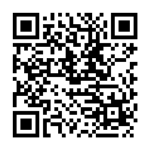
CMDM - Communautaire milieu scolaire
Plateforme Dépistage COVID-19
Lien : https://deloi.tt/2Yos4Sr
Code QR pour
CMDM - Communautaire milieu scolaire :

